Slide 1
УПРАВЛЕНИЕ УЧЕБНЫМ ПРОЕКТОМ, ИЛИ КАК ВЗРАСТИТЬ ИССЛЕДОВАТЕЛЯ
Бирлова Л.И.,
учитель начальных классов
МБОУ «Гимназия №2»

Slide 2
ИССЛЕДОВАТЬ – ЗНАЧИТ ВИДЕТЬ ТО, ЧТО ВИДЕЛИ ВСЕ, И ДУМАТЬ ТАК, КАК НЕ ДУМАЛ НИКТО. Альберт Сент-Дьёрди

Slide 3
Что такое «метод проектов»?
Педагогическая технология.
Метод обучения, основанный на постановке социально значимой цели, её детальной разработке и практическом достижении.

Slide 4
Метод проектов ориентирован на:
Самостоятельную деятельность учащихся (индивидуальную, парную, групповую)
Совокупность разнообразных методов и средств обучения
Интеграцию знаний и умений из различных областей
Конкретно-практический результат, готовый к использованию

Slide 5
Учебный
проект
Проблема проекта
Почему?
(это важно)
Актуальность проблемы - мотивация
Цель проекта
Зачем?
(мы делаем проект)
Целеполагание
Задачи проекта
Что?
(для чего мы это делаем)
Постановка задач
Методы и способы проекта
Как?
(мы это можем делать)
Выбор способов и методов, планирование.
Результат
Что получится?
(как решение проблемы)
Ожидаемый результат.

Slide 6
Проект – это шесть «П»!
Проблема - социально значимое противоречие, разрешение которого является прагматической целью проекта.
Проектирование –процесс разработки проекта и его фиксации в какой- либо внешне выраженной форме.
Поиск информации - сбор информации: обращение к уже имеющимся знаниям и жизненному опыту, работа с источниками информации, создание собственной системы хранения информации.
Продукт проектной деятельности - конечный результат разрешения поставленной проблемы.
Презентация – публичное предъявление результатов проекта.
Портфолио (папка) проекта – подборка всех рабочих материалов проекта.

Slide 7
Классификация проектов
по доминирующей деятельности:
исследовательский
практико – ориентированный (прикладной)
информационный (ознакомительно- ориентировочный)
творческий
ролевой (игровой)
телекоммуникационный

Slide 8
Классификация проектов по характеру контактов между участниками:
внутриклассные;
межклассные;
внутришкольные;
межшкольные;
городские;
региональные;
межрегиональные.

Slide 9
Классификация проектов по продолжительности:
мини –проект – 1 - 2 урока;
краткосрочный – от 3 до 6 уроков;
среднесрочный – от 2 недель до 2 месяцев;
долгосрочный - от одной четверти и более;
годичный – весь учебный год.

Slide 10
Классификация проектов по числу участников:
индивидуальный проект
парный проект
групповой проект

Slide 11
Готовность к проектной деятельности:
Сформированность коммуникативных умений
Интеллектуальная зрелость»
Опыт самооценочной и оценочной деятельности

Slide 12
Этапы работы над проектом в начальной школе.
I этап – мотивационный-планирующий
Учитель: заявляет общий замысел, создает положительный мотивационный настрой;
Ученики: обсуждают задание, предлагают собственные идеи; создают рабочие группы;

Slide 13
определяются тема и цели проекта;
формулируются и уточняются задачи;
уточняется информация (источники);
вырабатывается план действий;
определяются средства достижения цели;
устанавливаются критерии оценки результата и процесса;
согласовываются способы совместной деятельности.

Slide 14
II этап - информационно- операционный (выполнение проекта)
Ученики:
собирают материал;
разрабатывают документацию, технологию изготовления проектного изделия;
проводят исследование;
работают с литературой и другими источниками;
непосредственно выполняют проект;
оформляют проект;
составляют план защиты проекта, распределяют роли участников для защиты.
Учитель:
наблюдает за ходом выполнения проекта;
координирует действия руководителей группы и каждого участника проекта;
поддерживает и помогает тем, кому нужна помощь;
участвует в заседаниях групп;
оказывает содействие процессу творчества учащихся;
сам является источником информации.

Slide 15
III этап - рефлексивно-оценочный
Ученики:
представляют проекты на экспертизу;
защищают проект;
участвуют в коллективном обсуждении и содержательной оценке результатов и процесса работы;
оценивают достижение поставленных целей;
осуществляют устную или письменную самооценку;
исправляют или дополняют содержание проекта;
рефлексируют;
Учитель:
выступает участником коллективной оценочной деятельности;
переводит совместно с учащимися рейтинговую шкалу в пятибальную систему оценивания.

Slide 16
Степень активности:
1-й этап
УЧИТЕЛЬ - ученик
2-й этап
учитель - УЧЕНИК
3 этап
УЧИТЕЛЬ–ученик

Slide 17
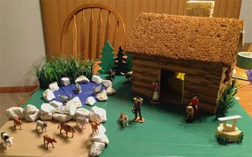
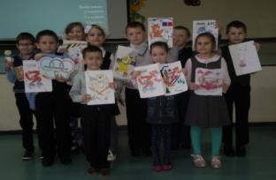
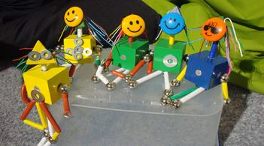
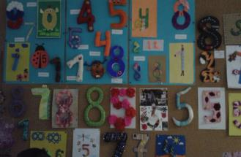
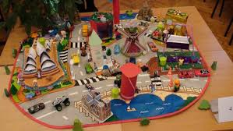
Детские проекты

Slide 18
РЕЗУЛЬТАТ
Главный результат проектной деятельности – формирование и воспитание личности, владеющей проектной и исследовательской технологией на уровне компетентности.

